Slide 1


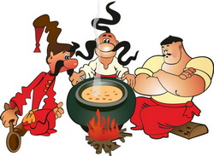
Дидактична гра з цеглинками ЛЕГО
«УКРАЇНСЬКІ СТРАВИ»
МЕТА:
розширювати знання про українську кухню, основні традиційні страви. Учити впізнавати та називати їх використовуючи цеглинки ЛЕГО. Розвивати зв’язне мовлення, мислення, пам’ять. Виховувати повагу до традицій нашого народу.

Slide 2
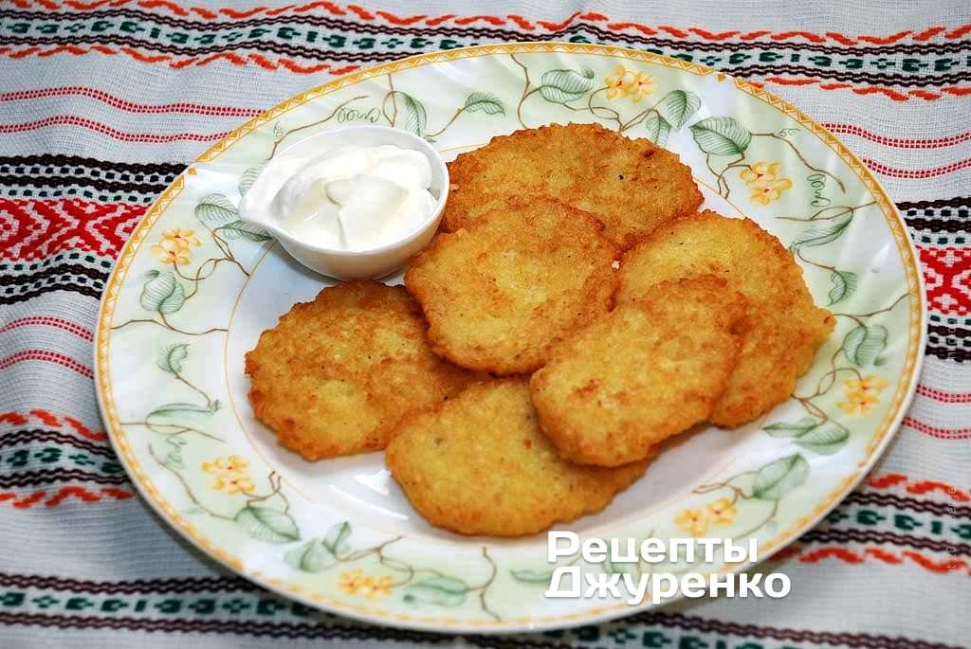
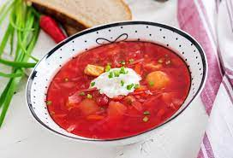
е
у
р
и
д
н
щ
о
б
р

Slide 3
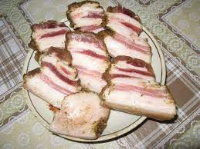
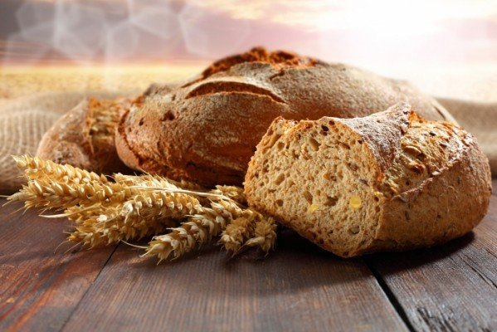
а
с
о
л
л
б
і
х

Slide 4
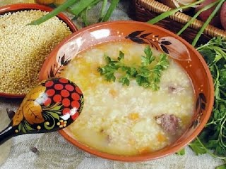
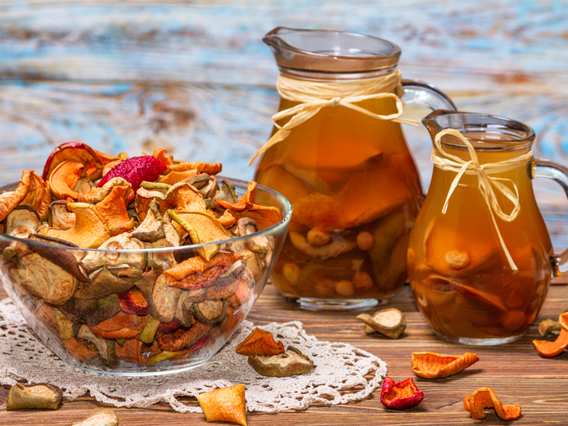
ш
ш
у
л
к
і
л
і
у
ш
к

